Slide 1
進捗報告
T19H731H 小唄周平

Slide 2
研究内容
・テーマ
→リアルタイムな作業進捗表示によるPCタスクの集中力継続への影響
・背景
→PC作業では多種多様なタスクがありそのタスクをこなしていく中で集中力が続かず高いパフォーマンスを発揮できないということがある。作業のリアルタイムな作業進捗表示を行うことにより集中力が高まると思い研究を行う。

Slide 3
進歩状況
・PCタスクの選定
➞先行研究では計算タスク、タイピングタスク、間違い探しタスク、
ジグゾーパズルタスク、文字と手書きが同じ文字かの単調な〇×タスクなどが行なわれていた。そしてこの実験に相応しいタスクを考えてみた。

Slide 4
進歩状況
・タイピングタスク
×人によっては集中力がなくても作業できてしまう
×作業進捗の表示を見る分入力が遅くなり影響が出るのでは
×タイピングする文章によって記憶力が必要になり集中力とは違うのではないか
・計算タスク
×計算タスクは計算能力によって個人差が出る
〇ただ単純で退屈なので集中力の遷移が見れるのではないか
・間違い探しタスク
×運に左右されてしまう
瞬発力が必要なタスクはリアルタイムな作業進捗を見ることに影響がでてしまうのではないか

Slide 5
進歩状況
・ジグゾーパズルダスク
×人によっては好きで集中力が減退しないのでは
×間違い探しタスクと同じく運に左右される
・単調な〇×タスク
×簡単すぎて脳死でこなせてしまうため
→先行研究(2)でも使用されている計算タスクを使用することに
先行研究を参考に2桁×1桁の計算問題を30問行う

Slide 6

進歩状況
・集中力度合いの定義
$$\frac{ブロックの正答率}{全体の正答率}×\frac{ブロックの回答時間}{全体のブロック当たりの平均回答時間}$$
ブロックとは
➞タスク中の行動によって集中力を定義する先行研究もあったが個人差が大きく向いていないと感じた。

Slide 7
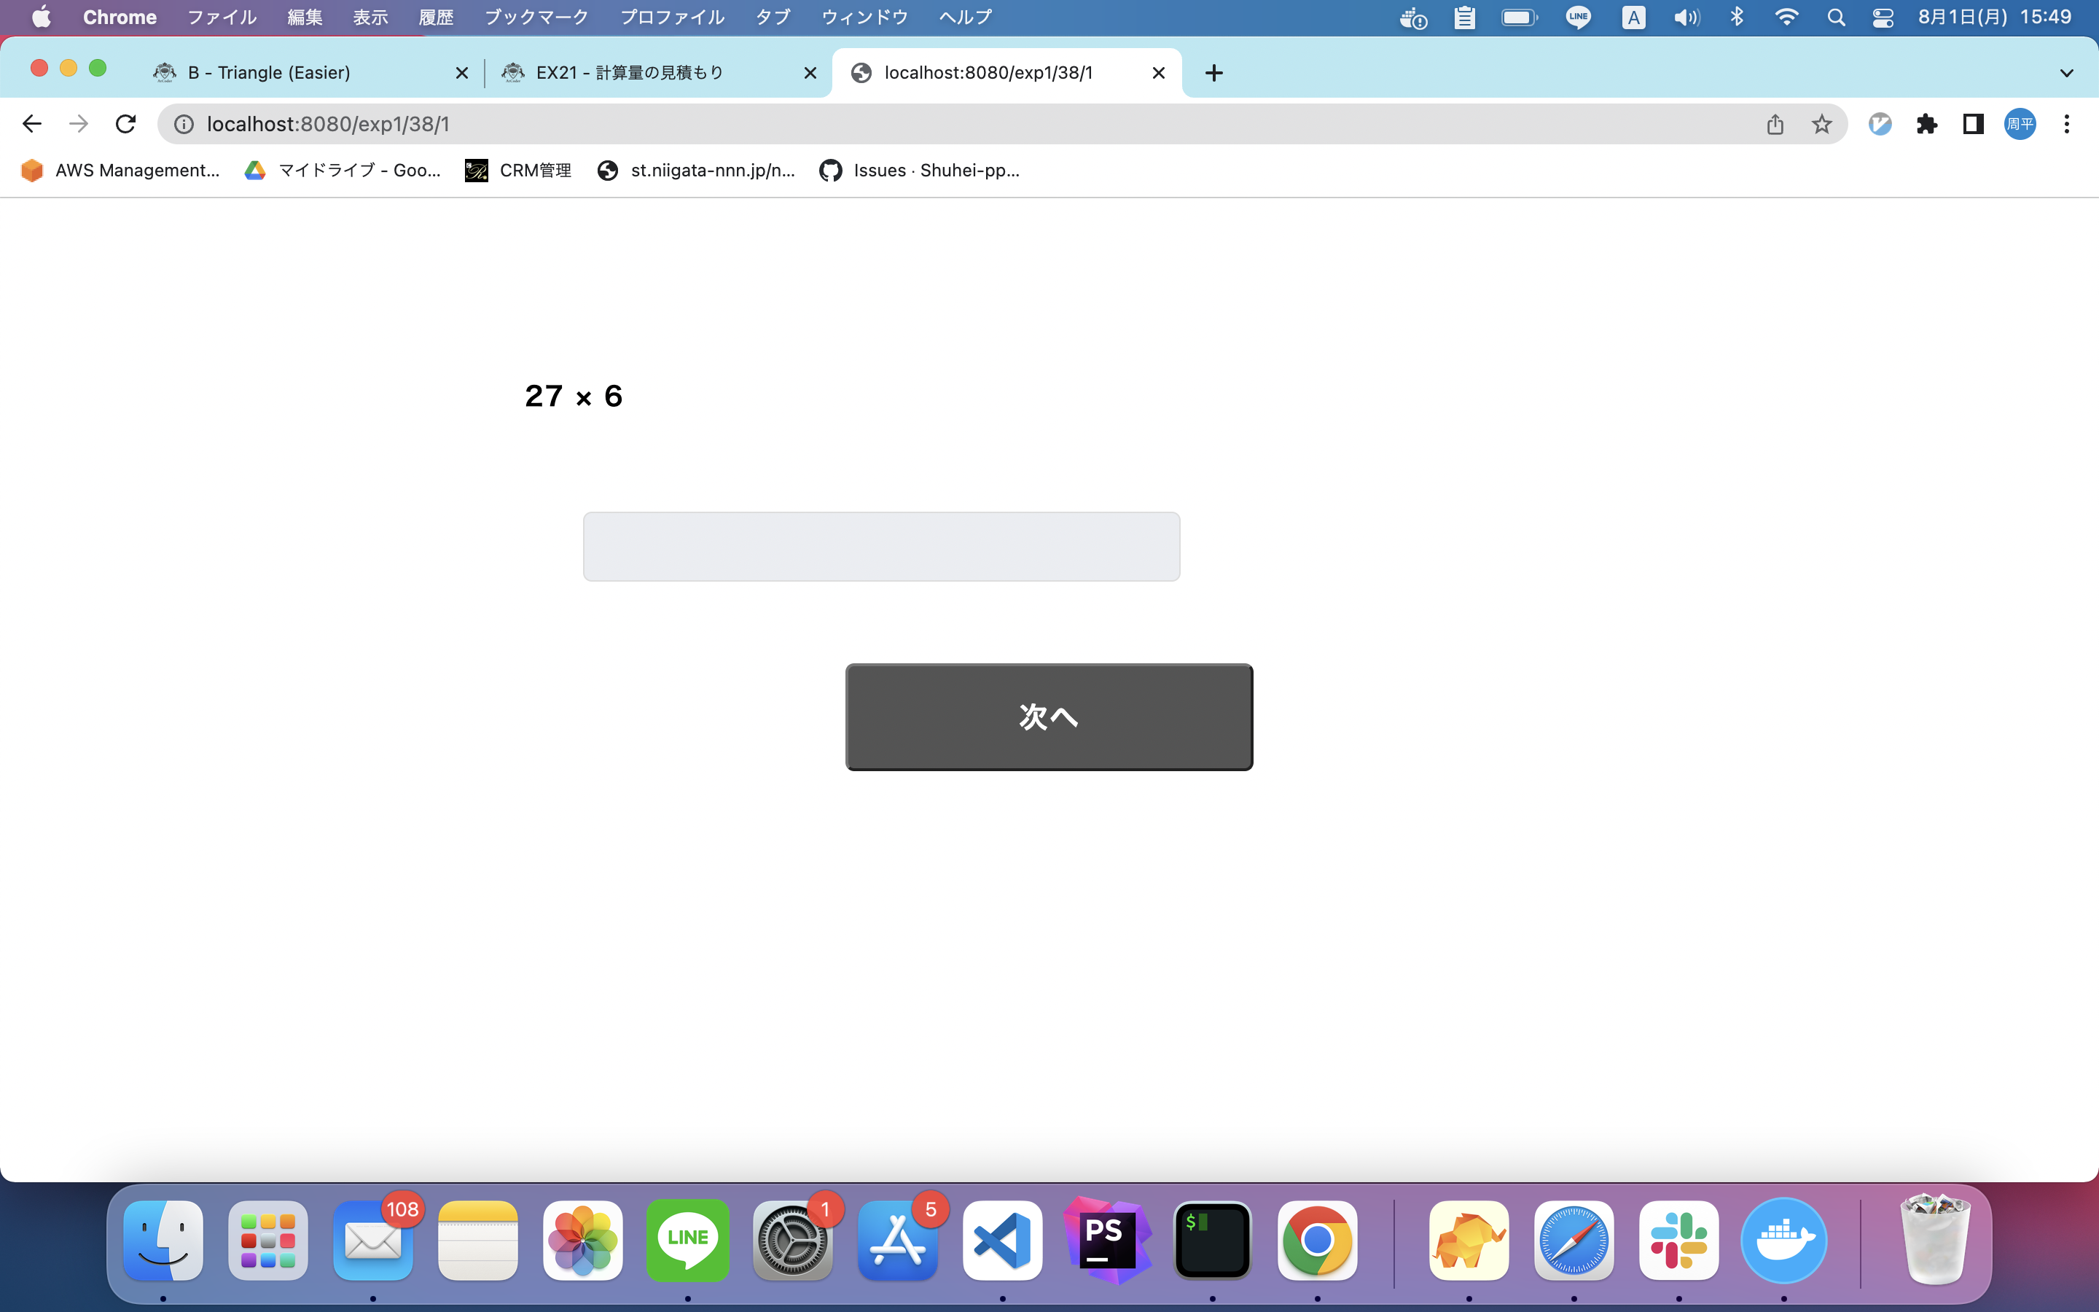
今週やること
・実験環境作成
・実際に計測を行ってみる
・実験環境作成

Slide 8
参考文献
(1)髙橋 拓, 福地 翼, 山浦 祐明, 松井 啓司, 中村 聡史. タスク作業中の周辺視野への視覚刺激提示が集中に及ぼす影響の調査, 電子情報通信学会 ヒューマンコミュニケーション基礎研究会（HCS）, Vol.118, Issue.49, No.HCS2018-4, pp.1 - 6, 2018.
(2)亀井 諭,学習時の姿勢と行動の計測による集中度合いの推定

